Slide 1

네트워크

Slide 2
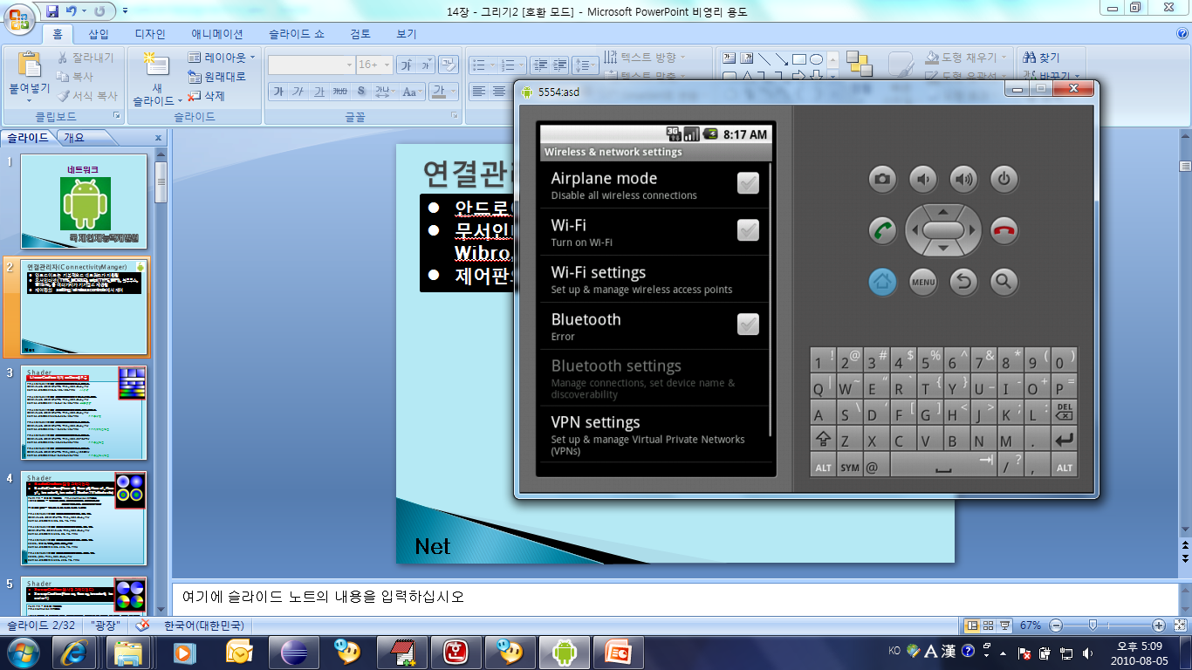
안드로이드는 기본적으로 네트워크가 지원됨
무서인터넷(TYPE_MOBILE), wifi(TYPE_WIFI), 블루투스, Wibro, 등 기기별로 제공됨
제어판의 setting/wireless controls에서 제어
플랫폼에선 연결관리를 하는 객체가 있음
ConnectivityManager 이며 액티비티에서 얻어옴
manager = (ConnectvityManager )
getSystemService(CONNECTIVITY_SERVICE);
기본제공기능
  사용 가능한 네트워크 대한 정보 제공
  각 연결 방법의 현재 상태 제공
  한 연결에 실패하면 다른 연결 제공
  원격 IP 접속여부 제공(requestRouteToHost)
네트워크 상태정보 객체(NetworkInfo)
  isAvailable()
  isConnected()
  getState()

Slide 3
네트워크 상태 확인 소스
ConnectivityManager cm = (ConnectivityManager)
getSystemService(Context.CONNECTIVITY_SERVICE);
NetworkInfo ni = cm.getNetworkInfo(ConnectivityManager.TYPE_WIFI);
boolean isWifiAvail = ni.isAvailable();
boolean isWifiConn = ni.isConnected();
ni = cm.getNetworkInfo(ConnectivityManager.TYPE_MOBILE);
boolean isMobileAvail = ni.isAvailable();
boolean isMobileConn = ni.isConnected();
status.setText("WiFi\nAvail = "+ isWifiAvail + "\nConn = " + isWifiConn +
"\nMobile\nAvail = "+ isMobileAvail + "\nConn = " + isMobileConn);
네트워크 우선순위 결정 소스
ConnectivityManager connectivity =
(ConnectivityManager)getSystemService(Context.CONNECTIVITY_SERVICE);
connectivity.setNetworkPreference(ConnectivityManager.TYPE_WIFI);

Slide 4
일반적인 소켓접속프로그램지원 java.net 패키지 활용
안드로이드는 기본적으로 HTTP 접속을 지원함
Http접속은 URL 객체를 이용한 접속 시도
  URL(String url)
  URL(String protocol, String host, String port, String file)
URL 주소 예제(http://www.kimjw.com/android?text=project
메소드 | 반환값 | 의미
getProtocol() | http | 프로토콜 문자열
getdefoultPort() | 80 | 프로토콜 기본 Port
getPort() | -1 | 생략 시 기본값
getHost() | www.kukjae.com | 서버주소
getFile() | /android?text=project | 경로값과 쿼리값
getPath() | /android | 경로값
getQuery() | text=project | 쿼리값

Slide 5
URLConnection URL.openConnection() URLConncetion 객체를 얻는다.
URLConnection은 추상클래스로 이를 파생한 클래스가 활용됨
Http 프로토콜을 사용하는 클래스는 HttpURLConnection으로 캐스팅하여 활용함
URLConnection이 가지고 있는 설정 메소드
메소드 | 의미
setConnectionTimeout() | 연결제한 시간 설정 ms단위, 기본값은 10000, 0이면 무한대 접속시도
setUseCachees() | 캐시 사용여부 설정
setDoInput() | 입력 가능 선택여부 설정
setDoOutput() | 출력 가능 선택 여부 설정
setRequestProperty() | 헤더에 요청정보 보내기
HttpURLConnection.setRequestMethod(String method): GET 또는 POST 메소드 설정

Slide 6
HttpURLConnection.getResposeCode() : 이 메소드를 통해서 직접 접속이 되고 반환 코드에 따라 작업을 선택적으로 활용함
  100대 : 현재 작업 중
  200대 : 성공
  300대 : 다른곳으로 리다이렉션 중
  400대 : 클라이언트 접속 요청 오류
  500대 : 서버에서 오류 발생
getInputStream() 메소드를 통한 입력객체를 얻고 이것을 활용한 자료를 받아옴
android.permission.INTERNET 권한을 줌
네트워크 작업은 반드시 쓰래드 작업으로 해야 함
ANR 발생하지 않도록 주기적인 신호를 Main UI에 전달해 줌
메소드 | 의미
getContentLength() | 서버에서 넘겨주는 정보의 길이(-1인 경우있음)
getContentType() | 받아온 문서타입(text/HTML, image/jpg 등)
getResponseCode() | 반환 코드값을 얻어옴

Slide 7
HTML 접속 예제 – 1(HttpURLConection)
public void onCreate(Bundle savedInstanceState) {
  super.onCreate(savedInstanceState);
  setContentView(R.layout.downhtml);
  Button btn = (Button)findViewById(R.id.down);
  btn.setOnClickListener(new Button.OnClickListener() {
    public void onClick(View v) {
      mProgress = ProgressDialog.show(AsyncDownHtml.this, "Wait", "Downloading...");
      mThread = new DownThread("http://www.google.com");
      mThread.start();
    }
  });
}
Handler mAfterDown = new Handler() {
  public void handleMessage(Message msg) {
    mProgress.dismiss();
    EditText result = (EditText)findViewById(R.id.result);
    result.setText(mThread.mResult);
  }
};

Slide 8
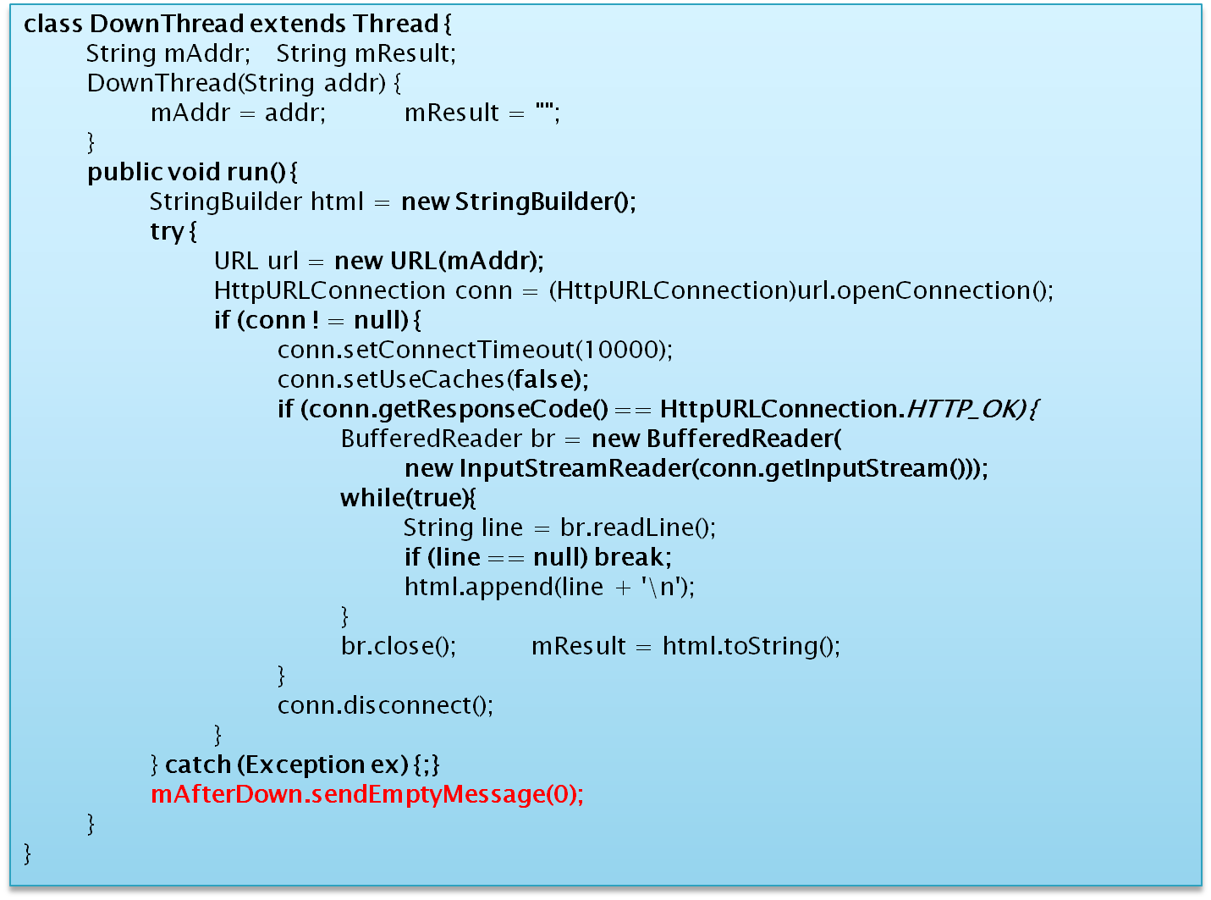
HTML 접속 예제 – 1(HttpURLConection)

Slide 9
HTML 접속 예제 – 2(아파치 Http 클래스)
class DownThread extends Thread {
  String mAddr;
  DownThread(String addr) {
  mAddr = addr;
  }
  public void run() {
    HttpGet get = new HttpGet(mAddr);
    DefaultHttpClient client = new DefaultHttpClient();
    try {
    client.execute(get, mResHandler);
    }
    catch (Exception e) {;}
    }
  }

Slide 10
HTML 접속 예제 – 2(아파치 Http 클래스)
  ResponseHandler<String> mResHandler = new ResponseHandler<String>() {
    public String handleResponse(HttpResponse response) {
    StringBuilder html = new StringBuilder();
    try {
      BufferedReader br = new BufferedReader(new
      InputStreamReader(response.getEntity().getContent()));
      while(true){
        String line = br.readLine();
        if (line == null) break;
        html.append(line + '\n');
      }
      br.close();
      Message message = mAfterDown.obtainMessage();
      Bundle bundle = new Bundle();
      bundle.putString("result", html.toString());
      message.setData(bundle);
      mAfterDown.sendMessage(message);
    } catch (Exception e) {;}
    return html.toString();
  }
};

Slide 11
Apache 헤더 설정값
//HttpClient 객체 넘겨주는 메소드
public static HttpClient getHttpClient(){
  if(httpclient == null){
    //timeout 10초설정
    HttpParams hp = new BasicHttpParams();
    HttpConnectionParams.setConnectionTimeout(hp,10000);
    HttpConnectionParams.setSoTimeout(hp,10000) ;
    httpclient = new DefaultHttpClient(hp);
  }
  return httpclient ;
}
public static HttpGet getGet(String url){ //HttpGet 헤더설정메소드
  if(httpclient == null){ httpclient = getHttpClient();}
  HttpGet httpGet = new HttpGet( url );
  httpGet.setHeader("Connection","Keep-Alive");
  httpGet.setHeader("Accept","application/xml");
  httpGet.setHeader("Content-Type","application/xml");
  httpGet.setHeader("User-Agent","ANDROID");
  httpGet.setHeader("Pragma","no-cache");
  httpGet.setHeader("Cache-Control","no-cache,must-reval!idate");
  httpGet.setHeader("Expires","0");
  return httpGet;
}

Slide 12
Apache 헤더 설정값
//HttpPost 객체 넘겨주는 메소드
public static HttpPost getPost(String url){
  if(httpclient == null){
  httpclient = getHttpClient();
  }
  HttpPost post = new HttpPost( url );
  post.setHeader("Connection","Keep-Alive");
  post.setHeader("Accept","application/xml");
  post.setHeader("Content-Type","application/xml");
  post.setHeader("User-Agent","ANDROID");
  return post;
}

Slide 13
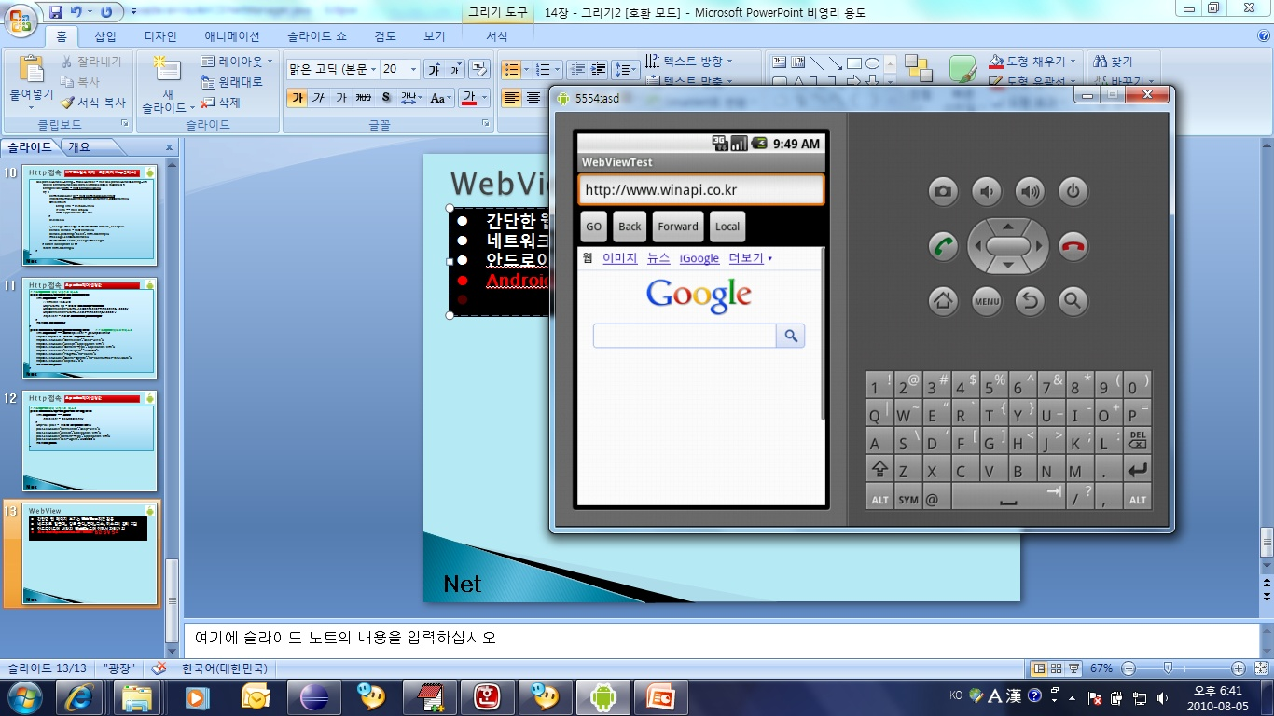
간단한 웹 페이지 보기는 WebView 위젯 활용
네트워크 입출력, 링크 클릭, 확대, 축소, 히스토리 관리 지원
안드로이드에 내장된 WebKit(크롬브라우저 적용) 툴에 의해서 관리가 됨
android.permission.INTERNET 권한 설정 필요
자주사용되는 메소드
  loadUrl(String url) : 웹 페이지 읽어 오기
  webview.loadData(String html, String type, String encoding) : HTML 읽기
String summary =
“<html><body>You scored <b>192 points.</body></html>";
webview.loadData(summary, "text/html", "utf-8");
  goBack(): 웹페이지 뒤로 이동
  Zoomin() : 줌인 작동

Slide 14
WebView 예제
http://developer.android.com/resources/tutorials/views/hello-webview.html 참고
mWeb = (WebView)findViewById(R.id.web);
mWeb.setWebViewClient(new MyWebClient());
WebSettings set = mWeb.getSettings();
set.setJavaScriptEnabled(true);
set.setBuiltInZoomControls(true);
mWeb.loadUrl("http://www.google.com");
/*버튼 이벤트 등록
생략
*/
class MyWebClient extends WebViewClient {
  public boolean shouldOverrideUrlLoading(WebView view, String url) {
    view.loadUrl(url);
    return true;
  }
}

Slide 15
WebView 예제
public void onClick(View v) {
  switch (v.getId()) {
  case R.id.btngo:
    String url;
    EditText addr =
    (EditText)findViewById(R.id.address);
    url = addr.getText().toString();
    mWeb.loadUrl(url);
    break;
  case R.id.btnback:
    if (mWeb.canGoBack()) {
    mWeb.goBack();
    }break;
  case R.id.btnforward:
    if (mWeb.canGoForward()) {
    mWeb.goForward();
    }break;
  case R.id.btnlocal:
    mWeb.loadUrl(htmlData, “text/html”, “UTF-8”);
    break;
  }
}

Slide 16
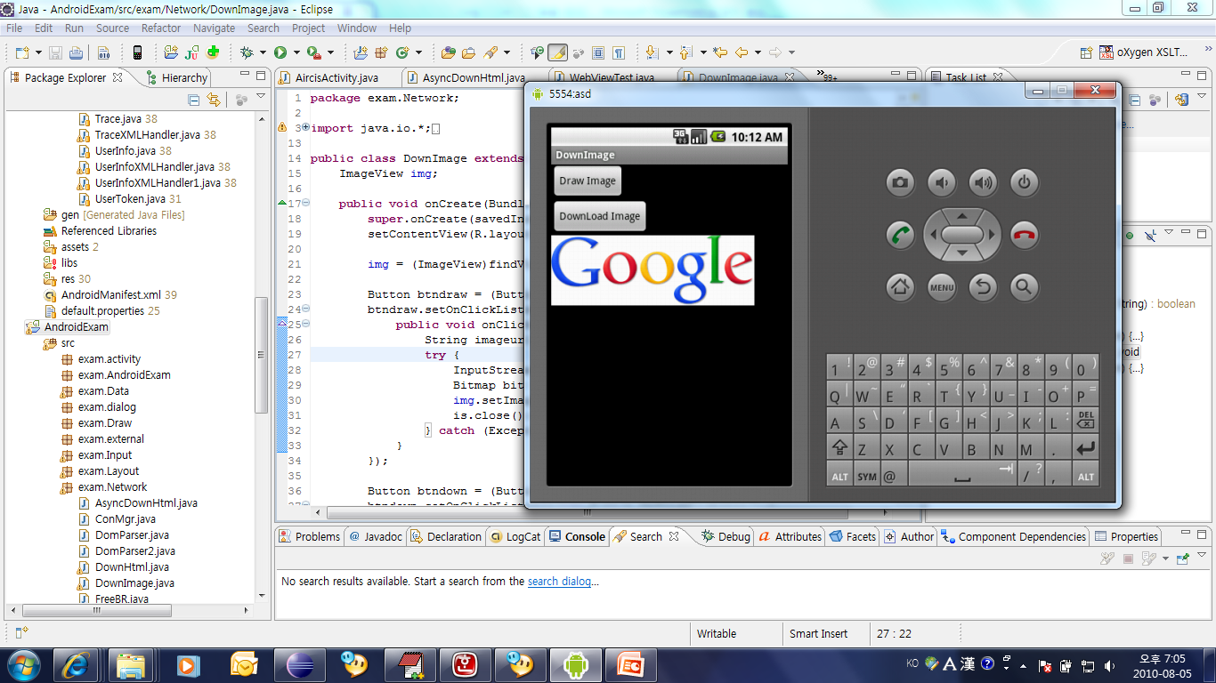
방법 – 1 ( 비추천)
btndraw.setOnClickListener(new Button.OnClickListener() {
  public void onClick(View v) {
  String imageurl =
  "http://img0.gmodules.com/ig/images/korea/logo.gif";
  try {
    InputStream is = new URL(imageurl).openStream();
    Bitmap bit = BitmapFactory.decodeStream(is);
    img.setImageBitmap(bit);
    is.close();
  } catch (Exception e) {;}
  }
});

Slide 17
방법 – 2 ( 추천)
btndown.setOnClickListener(new Button.OnClickListener() {
  public void onClick(View v) {
    String imageurl =
    “http://img0.gmodules.com/ig/images” + ”/korea/logo.gif";
    int idx = imageurl.lastIndexOf('/');
    String localimage = imageurl.substring(idx + 1);
    String path = Environment.getDataDirectory().getAbsolutePath();
    path += "/data/exam.Network/files/" + localimage;
    if ( !new File(path).exists() ) {
    DownloadImage(imageurl, localimage);
    }
    Bitmap bitmap = BitmapFactory.decodeFile(path);
    img.setImageBitmap(bitmap);
  }
});

Slide 18
방법 – 2 ( 추천)
boolean DownloadImage(String Url, String FileName) {
  URL imageurl;
  int Read;
  try {
    imageurl = new URL(Url);
    HttpURLConnection conn= (HttpURLConnection)imageurl.openConnection();
    int len = conn.getContentLength();
    byte[] raster = new byte[len];
    InputStream is = conn.getInputStream();
    FileOutputStream fos = openFileOutput(FileName, 0);
    while(true){
      Read = is.read(raster);
      if (Read <= 0) { break; }
    fos.write(raster,0, Read);
    }
    is.close(); fos.close();
    conn.disconnect();
  } catch (Exception e) { return false;}
  return true;
}

Slide 19
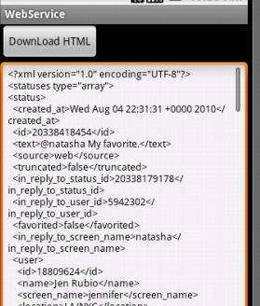
URL 주소에 얻고자 하는 값 첨부한 URL 생성
생성된 URL로 접속함
주소검색 또는 단어 찾기에 활용됨
btn.setOnClickListener(new Button.OnClickListener() {
  public void onClick(View v) {
    String xml;
    String url;
    String name = "jennifer";
    int count = 2;
    url = "http://twitter.com/statuses/user_timeline.xml?screen_name="
    + name + "&count=" + count;
    xml = DownloadHtml(url);
    EditText result = (EditText)findViewById(R.id.result);
    result.setText(xml);
  }
});

Slide 20
일반적인 문자열은 자료 정보를 표시하기에 부족함
자료에 대한 구조를 일반화 하기 위해서 XML 표현 형식을 활용
현재 서비스 되는 방법에 xml 데이터가 일반적
XML 기본적인 학습 필요
안드로이드 플랫폼은 DOM, SAX 를 지원함
단순 표기 방식인 JSON 표기 형식을 지원
모바일환경에서는 SAX Parser를 선호함
XMLPullParser 객체를 지원
자바의 기본적인 API 활용

Slide 21
DOM 파싱 객체
객체 생성 메소드
DocumentBuilderFactory factory = DocumentBuilderFactory.newInstance();
DocumentBuilder builder = factory.newDocumentBuilder();
문서 파싱 메소드
  parse(InputStream stream)
  parse(String url)
  parse(File file)
InputStream istream = new ByteArrayInputStream(xml.getBytes("utf-8"));
Document doc = builder.parse(istream);
Root Element 객체 얻기
Element order = doc.getDocumentElement();

Slide 22
DOM 파싱 객체
Element 객체 검색
NodeList items = order.getElementsByTagName("item");
Node 객체 메소드
  getNodeName() : 현재 Node 객체명 얻기
  getNodeValue() : 현재 Node 객체의 값 얻기
String ItemName = text.getNodeValue(););
Node 객체의 이동
  getFirstChild() : 첫번째 자식 엘리먼트 Node 얻기
  getLastChild() : 마지막 자식 엘리먼트 Node 얻기
  getNextSibling() : 다음 형제 엘리먼트 Node 얻기
  getPriviousSibling() : 이전 형제 엘리먼트 Node 얻기
  getParentNode() : 상위 엘리먼트 Node 얻기
  getChildNodes() : 자식 엘리먼트 NodeList 얻기

Slide 23
DOM 파싱 객체 처리예제
btn.setOnClickListener(new Button.OnClickListener() {
  public void onClick(View v) {
    String xml = "<?xml version=\"1.0\" encoding=\"utf-8\"?>\n" +
    "<order>" +
    "<item Maker=\"Samsung\" Price=\"23000\">Mouse</item>" +
    "<item Maker=\"LG\" Price=\"12000\">KeyBoard</item>" +
    "<item Price=\"156000\" Maker=\"Western Digital\">HDD</item</order>";
    try {
      DocumentBuilderFactory factory = DocumentBuilderFactory.newInstance();
      DocumentBuilder builder = factory.newDocumentBuilder();
      InputStream istream = new ByteArrayInputStream(xml.getBytes("utf-8"));
      Document doc = builder.parse(istream);
      Element order = doc.getDocumentElement();
      NodeList items = order.getElementsByTagName("item");
      String Result = "“;

Slide 24
DOM 파싱 객체 처리예제
    for (int i = 0; i < items.getLength();i++) {
      Node item = items.item(i);
      Node text = item.getFirstChild();
      String ItemName = text.getNodeValue();
      Result += ItemName + " : ";
      NamedNodeMap Attrs = item.getAttributes();
      for (int j = 0;j < Attrs.getLength(); j++) {
        Node attr = Attrs.item(j);
        Result += (attr.getNodeName() + " = " + attr.getNodeValue() + " ");
      }
      Result += "\n";
      }
    mResult.setText("주문 목록\n" + Result);
    }
    catch (Exception e) {
    Toast.makeText(v.getContext(), e.getMessage(), 0).show();
    }
  }
});

Slide 25
SAX (Simple API for XML) 파싱
DOM 객체는 모든 정보를 읽어 들여 DOM 객체를 메모리에 생성함
XML 정보가 많은 경우 메모리를 많이 차지할 수 있음
Element 객체를 읽을 때마다 이벤트를 발생하여 정보처리를 하는 방식이 SAX
읽기 전용 파싱에서는 DOM 파싱에 비해 유리함
일정한 메모리를 사용하여 대용량의 XML 문서를 파싱할 수 있음
파싱 작업의 유연성을 가짐(중간에 파싱 작업 종료 가능)
기본적인 자바 API 활용함

Slide 26
SAX 파싱 예제
btn.setOnClickListener(new Button.OnClickListener() {
  public void onClick(View v) {
    String xml = "<?xml version=\"1.0\" encoding=\"utf-8\"?>\n" +
    "<order><item>Mouse</item></order>";
    try {
      SAXParserFactory factory = SAXParserFactory.newInstance();
      SAXParser parser = factory.newSAXParser();
      XMLReader reader = parser.getXMLReader();
      SaxHandler handler = new SaxHandler();
      reader.setContentHandler(handler);
      InputStream istream = new ByteArrayInputStream(xml.getBytes("utf-8"));
      reader.parse(new InputSource(istream));
      mResult.setText("주문 항목 : " + handler.item);
    }
    catch (Exception e) {
    Toast.makeText(v.getContext(), e.getMessage(), 0).show();
    }
  }
});

Slide 27
SAX 파싱 예제
class SaxHandler extends DefaultHandler {
  boolean initem = false;
  StringBuilder item = new StringBuilder();
  public void startDocument () {}
  public void endDocument() {}
  public void startElement(String uri, String localName, String qName, Attributes atts) {
    if (localName.equals("item")) {
    initem = true;
    }
  }
  public void endElement(String uri, String localName, String qName) {}
  public void characters(char[] chars, int start, int length) {
    if (initem) {
      item.append(chars, start, length);
      initem = false;
    }
  }
};

Slide 28
기본적인 이메일 전송지원
구글 Gmail을 활용한 전송 가능
android.permission.INTERNET 권한 설정 필요
private void sendEmail(String email, String text){
String[] address = {email};
  Intent i=new Intent(Intent.ACTION_SEND);
  i.addCategory(Intent.CATEGORY_DEFAULT);
  i.setType("image/jpeg");
  i.putExtra(Intent.EXTRA_SUBJECT, “이메일 제목입니다");
  i.putExtra(Intent.EXTRA_TEXT, text);
  i.putExtra(Intent.EXTRA_EMAIL, address);
  if(fname != null){
  String iname = "/sdcard/" + “20100814” + "/" +fname;
  File f = new File(iname);
  Uri uri = Uri.fromFile(f);
  i.putExtra(Intent.EXTRA_STREAM, uri);
  }
  startActivity(i);
}

Slide 29
안드로이드는 기본 SMS 전송 지원
android.permission.SEND_SMS 권한 설정 필요
private void sendSMS(String phoneNumber, String message){
SmsManager sms = SmsManager.getDefault();
sms.sendTextMessage(phoneNumber, null, message, null, null);
}

Slide 30
android.telephony.TelephonyManager 클래스활용
READ_PHONE_STATE 권한 필요
전화번호 및 정보 얻기
TelephonyManager telManager = (TelephonyManager)
getSystemService(Context.TELEPHONY_SERVICE);
String opName = telManager.getNetworkOperatorName();
Log.i("telephony", "operator name = " + opName);
String phoneNumber = telManager.getLine1Number();
Log.i("telephony", "phone number = " + phoneNumber);
String providerName = telManager.getSimOperatorName();
Log.i("telephony", "provider name = " + providerName);

Slide 31
전화걸기 예제
public void performDial() {
if (mEdtNumber != null) {
try{
startActivity(new Intent(Intent.ACTION_CALL, Uri.parse("tel:"
+ mEdtNumber.getText())));
} catch (Exception e) {
e.printStackTrace();
}
}
}

